Slide 1


神话

Slide 2
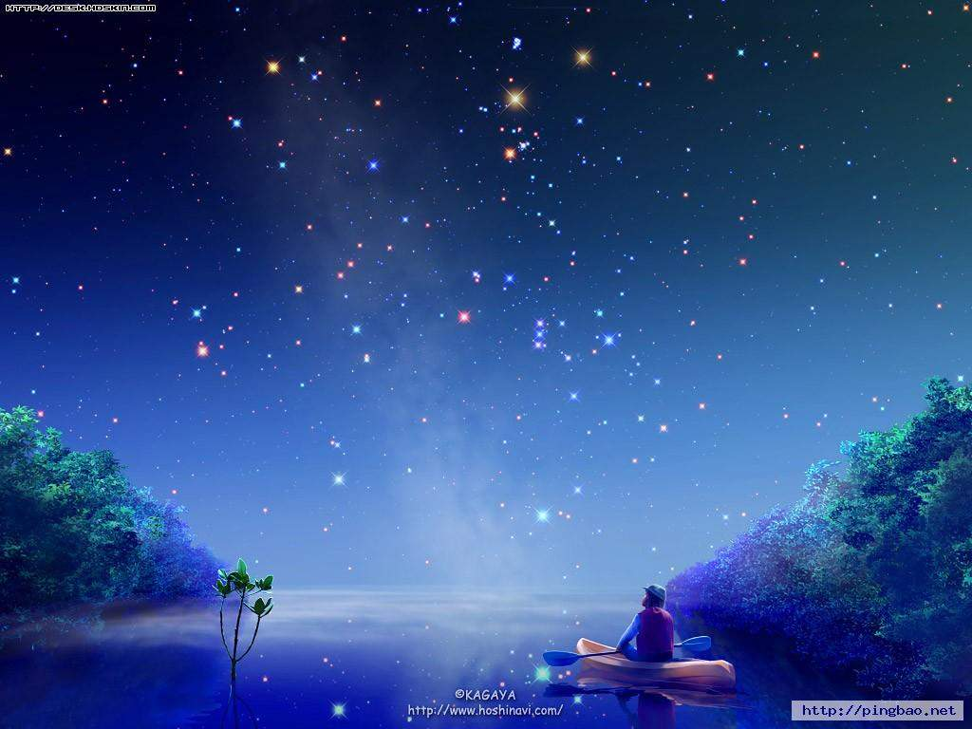
13.开天辟地
苏教版四年级语文上册 第四单元
13.开天辟地

Slide 3
猛 缓缓 一丈
逐渐 四肢 肌肤
辽阔 血液 祖宗

Slide 4


读一读
混浊 巍峨 开天辟地 冉冉上升
雷霆 合拢 精疲力竭 纵横交错
昏睡 破碎 斧头 柱子 血液
皮肤 一丈

Slide 5
昏睡 板斧 凿子 崩裂 破碎
混浊 一丈 加厚 柱子 血液 筋脉 皮肤 万顷 身躯
三山五岳 混沌 巍峨 开天辟地 冉冉上升
雷霆 合拢 精疲力竭 纵横交错

Slide 6
隆隆的雷声
辽阔的大地
奔流不息的江河
茂盛的花草树木
滋润万物的雨露

Slide 7



是谁开辟了天地？

Slide 8
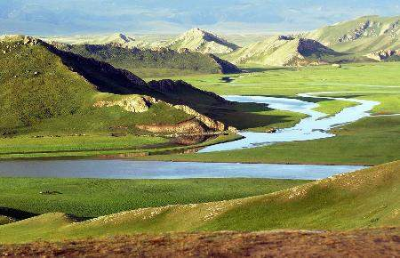
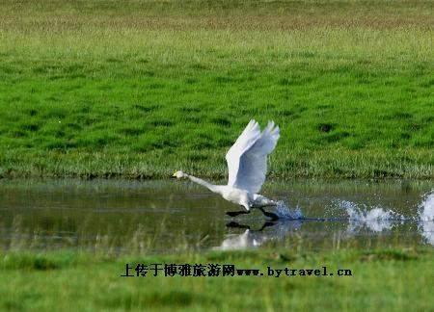
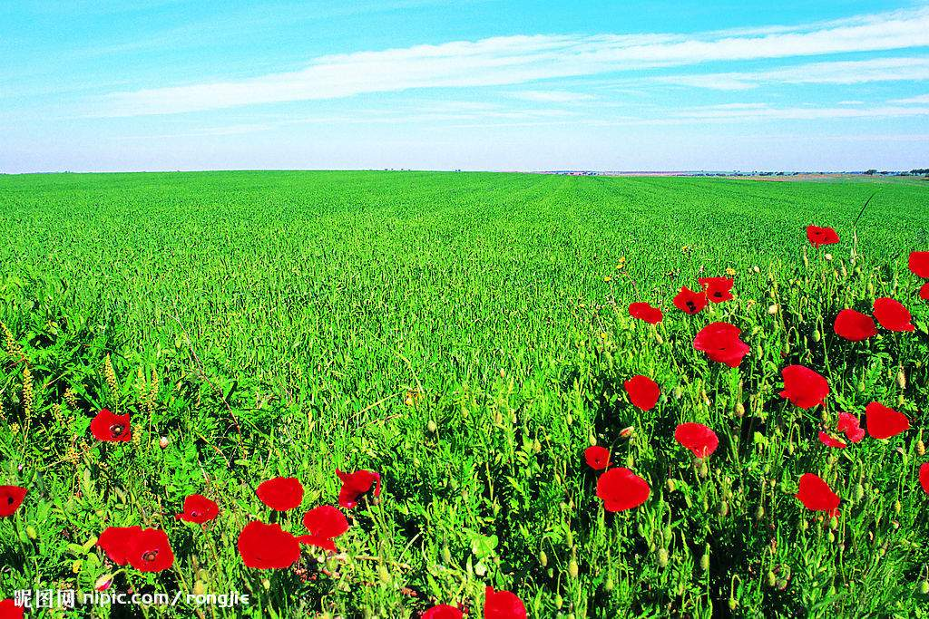
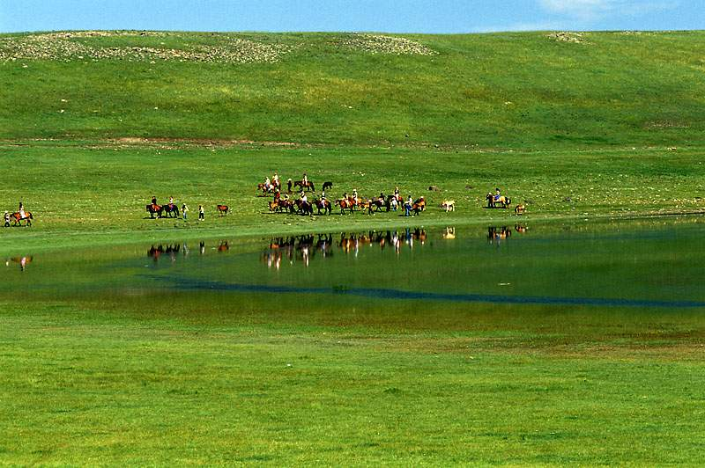


Notes:
新疆巴音布鲁克草原美景]

Slide 9
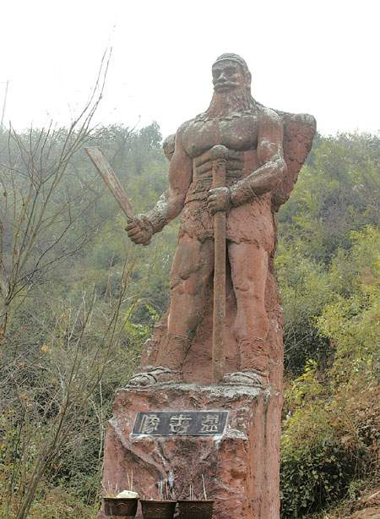
天地浑沌如鸡子，盘古生其中。一万八千岁，天地开辟，阳清为天，阴浊为地。盘古在其中，一日九变，神于天，圣于地。天日高一丈，地日厚一丈，盘古日长一丈，如此万八千岁。天数极高，地数极深，盘古极长。后乃有三皇。

Slide 10
温馨提示
〔1〕 没有天和地的世界是什么样子的？
〔2〕 盘古是如何开天辟地的？

Slide 11
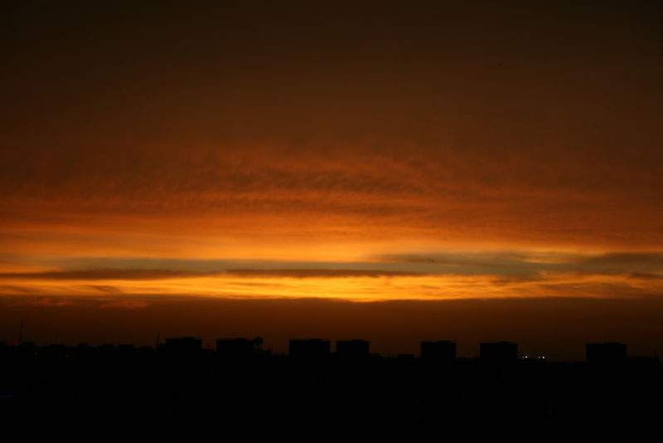
传说在很久很久以前，
天和地还没有分开，
整个宇宙 一团，
像个 .
混沌
大鸡蛋

Slide 12
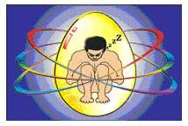
天地混沌如鸡子，盘古生其中。

Slide 13
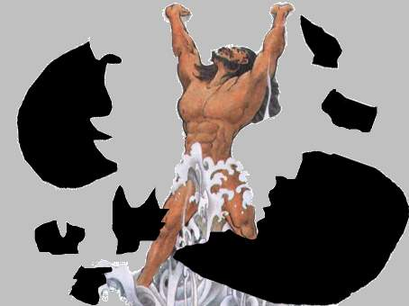
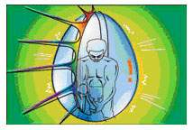

Slide 14
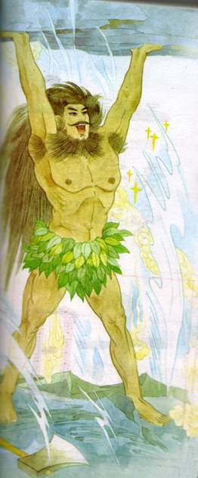
盘古

Slide 15
学习第二自然段
2.哪些词语表现出了盘古开天辟地的经过？
3.随着盘古的动作，宇宙有什么变化呢？
（昏睡——醒坐——劈凿）
（黑乎乎一片——裂开一条缝——巨石崩裂）

Slide 16

学习第二自然段
1.找出文中的反义词。
轻——
清——
重
上升——
下降
浊

Slide 17
学习第二自然段
4.你可以看出盘古是个怎样的神？
（勇敢、无谓、巍峨……）

Slide 18
学习第三——六自然段
1. 天地分开之后，盘古是怎么做的？为什么要这样做？

Slide 19
学习第三——六自然段
2.盘古为什么是含笑倒下的？

Slide 20

学习第七、八自然段
1.盘古的身躯都化成了什么呢？

Slide 21
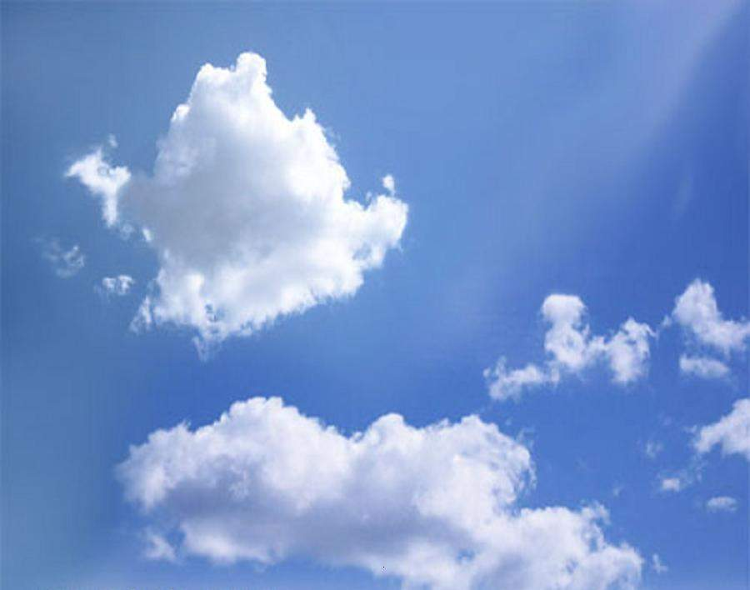
口中呼出的气变成了（ ）
风和云

Slide 22
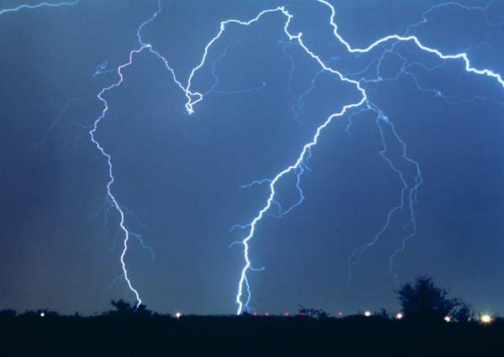
雷霆
发出的声音变成了（ ），

Slide 23
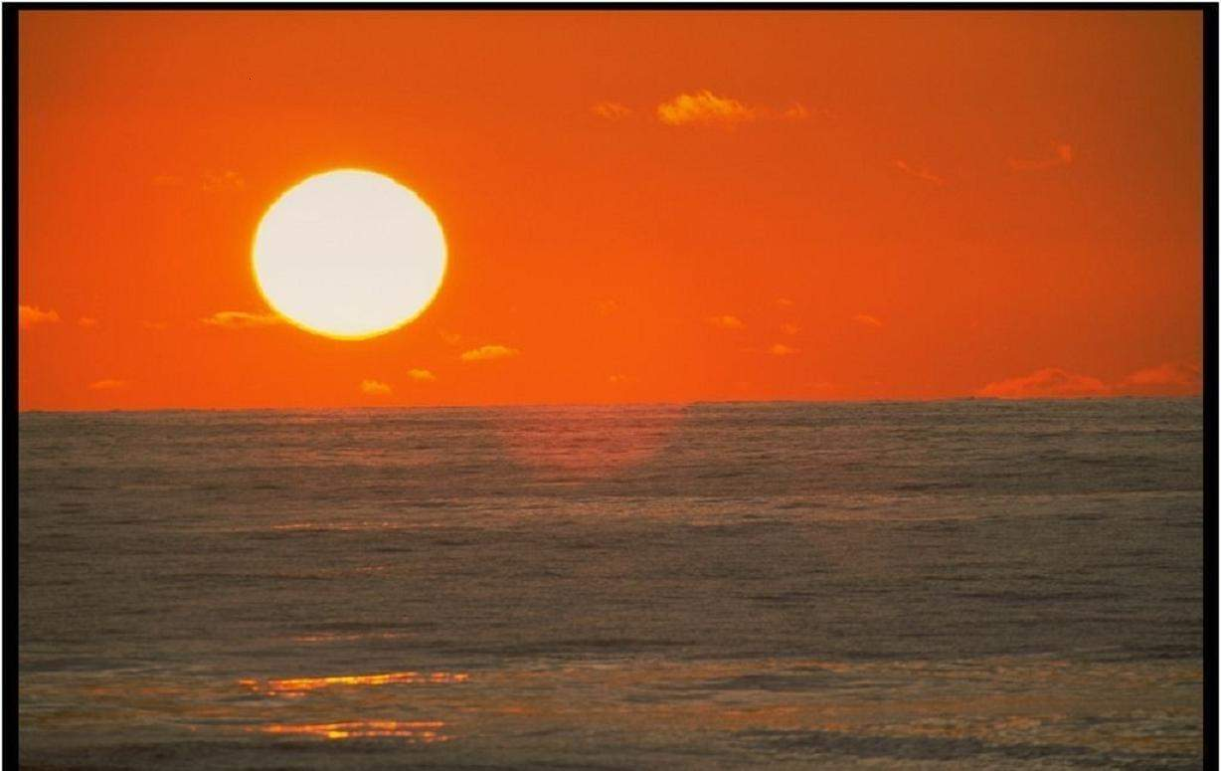
太阳
左眼变成了（ ），

Slide 24
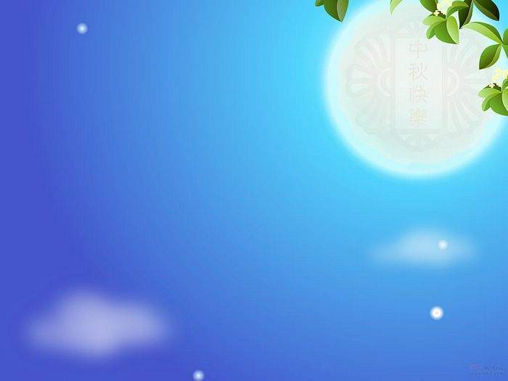
右眼变成了（ ），
月亮

Slide 25
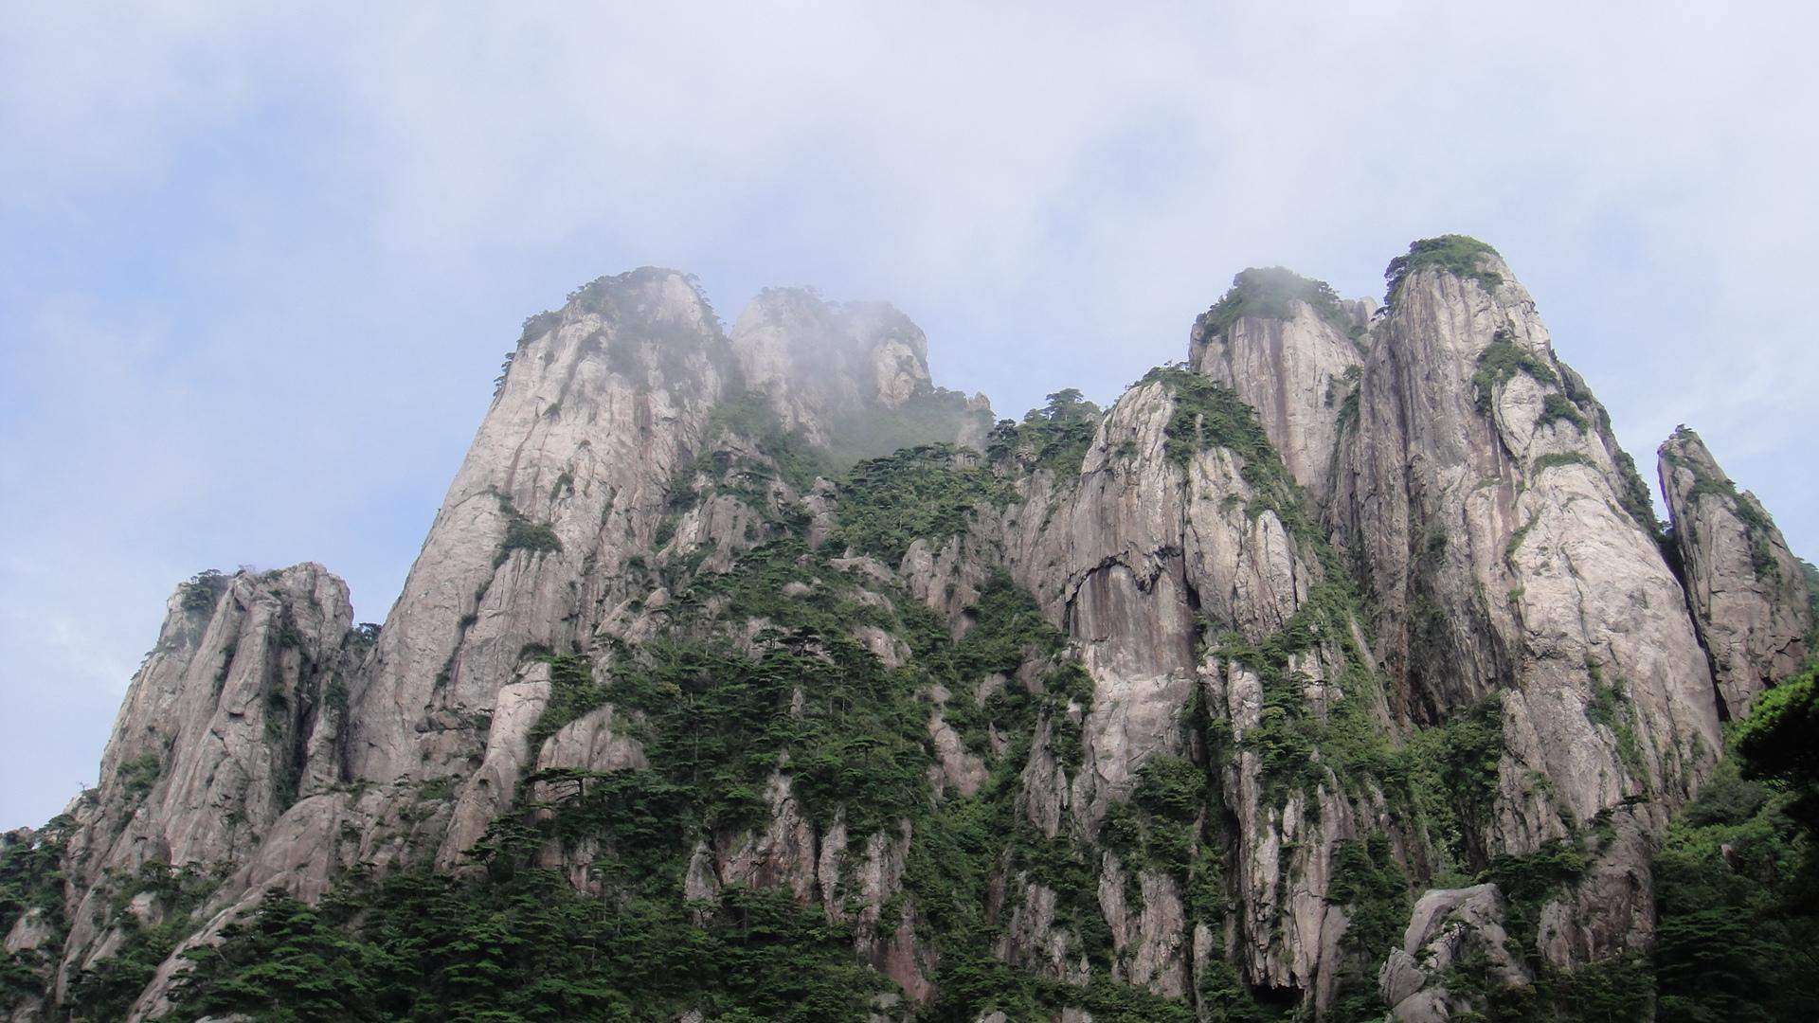
隆起的肌肉变成了（ ），
三山五岳

Slide 26
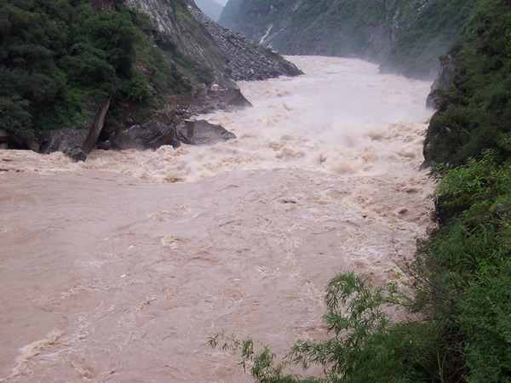
流淌的血液变成了（ ），
江河

Slide 27
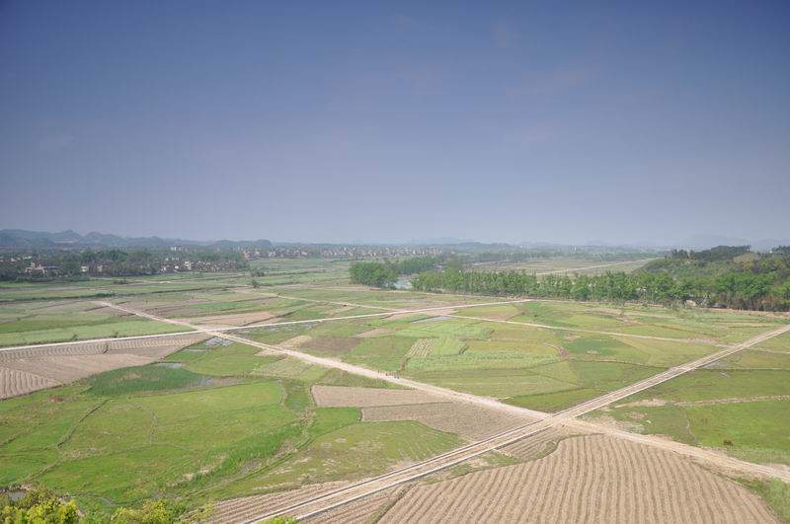
大道
筋脉变成了（ ），

Slide 28
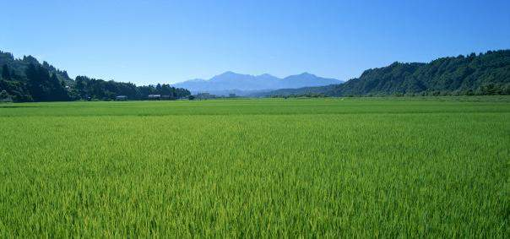
皮肤变成了（ ），
良田

Slide 29
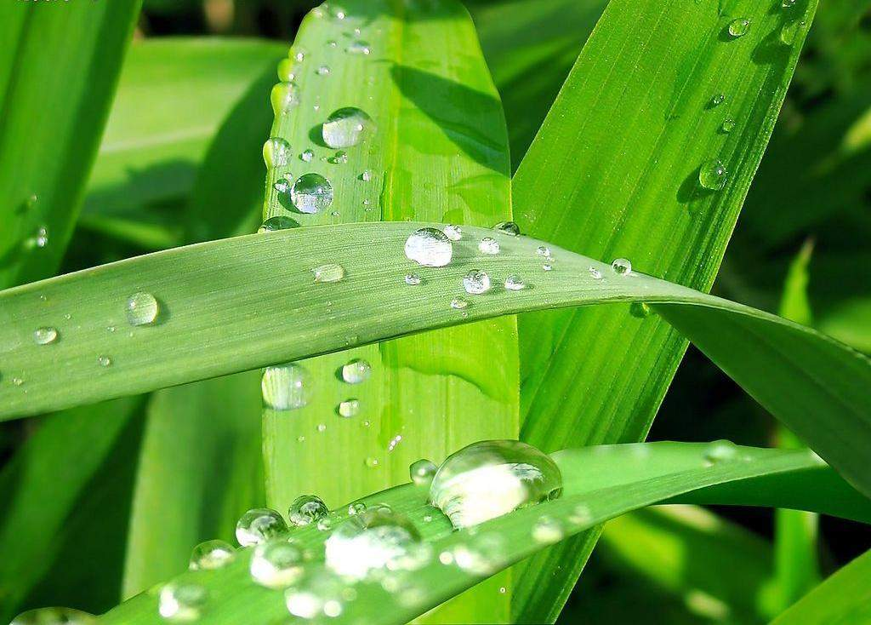
就连流出的汗水也变成了（ ）。
雨露甘霖

Slide 30
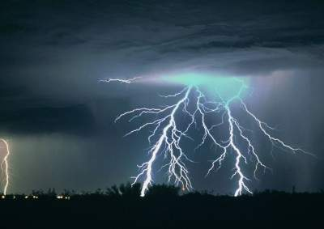
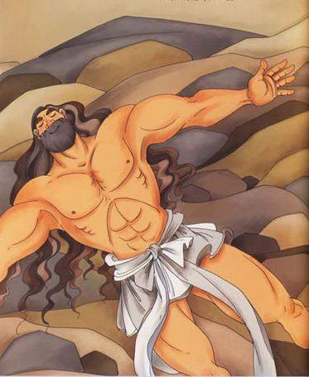

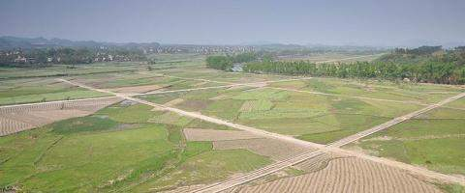
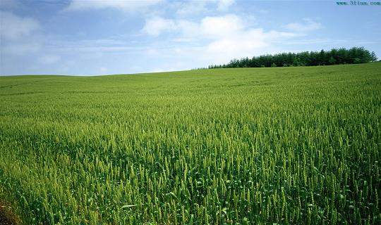
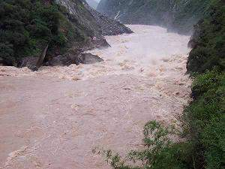
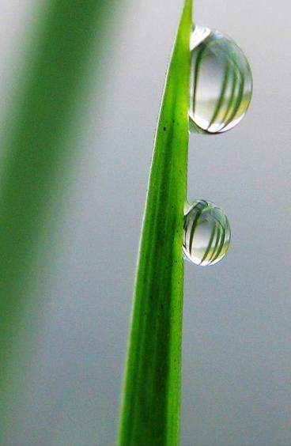

Slide 31
展开丰富的想象
口里呼出的气——变成了风和云；
发出的声音——变成了轰隆的雷霆；
左眼——变成了光芒万丈的太阳；
右眼——变成了皎洁明媚月亮；
隆起的肌肉——三山五岳
流淌的血液——变成了奔腾的江河；

Slide 32
展开丰富的想象
筋脉——变成了纵横交错的道路；
皮肤——变成了万顷良田；
汗水——变成了滋润万物的雨露甘霖。

Slide 33
他呼出的气息，变成了四季的风和飘动的云；他发出的声音，化作了隆隆的雷声。他的双眼变成了太阳和月亮；他的四肢，变成了大地上的东、西、南、北四极；他的肌肤，变成了辽阔的大地；他的血液，变成了奔流不息的江河；他的汗毛，变成了茂盛的花草树木；他的汗水，变成了滋润万物的雨露；他的头发，变成了 的星星；他的牙齿，变成了 的石头；他的精髓，变成了 的珠玉……

Slide 34
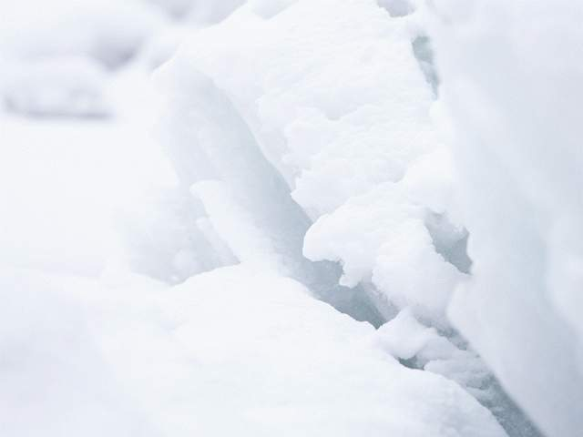
他呼出的气息，
变成了四季的风和飘动的云；
他发出的声音，
化作了隆隆的雷声。
他的双眼，
变成了太阳和月亮；
他的四肢，
变成了大地上的东、西、南、北四极；
他的肌肤，
变成了辽阔的大地；
他的血液，
变成了奔流不息的江河；
他的汗毛，
变成了茂盛的花草树木；
他的汗水，
变成了滋润万物的雨露……

Slide 35
你呼出的气息，
变成了四季的风和飘动的云；
你发出的声音，
化作了隆隆的雷声。
你的双眼，
变成了太阳和月亮；
你的四肢，
变成了大地上的东、西、南、北四极；
你的肌肤，
变成了辽阔的大地；
你的血液，
变成了奔流不息的江河；
你的汗毛，
变成了茂盛的花草树木；
你的汗水，
变成了滋润万物的雨露……

Slide 36

你
他 呼出的气息，
变成了四季的风和飘动的云，
为我们带来了凉爽 。
他 发出的声音，
化作了隆隆的雷声，
给我们 带来了春天的讯息 。
他 的双眼，
变成了太阳和月亮，
使我们的世界有了 。
你
他 的四肢，
变成了大地上的东、西、南、北四极，
让我们可以 。
他 的肌肤，变成了辽阔的大地；
他 的血液，变成了奔流不息的江河；
他 的汗毛，变成了茂盛的花草树木；
他 的汗水，变成了滋润万物的雨露.
……
是 他 ，生命的使者！
是 他 ，人类的老祖宗 盘古 ！
你
你
你
你
你
你
你
你

Slide 37
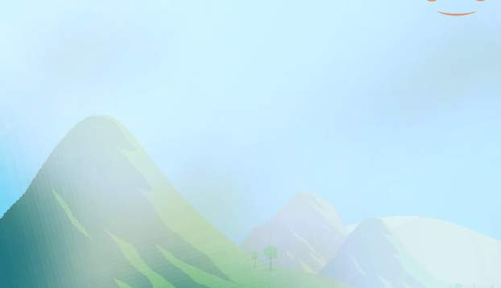
我 多 想
我多想
在辽阔的大地上纵情奔跑,
享受你每一寸肌肤的美妙.
我多想
痛饮滋润万物的雨露,
浇灌我生命的分分秒秒.
盘古啊,盘古,
人类的祖先.
是你，用整个身体,
把美丽的宇宙创造!
盘古啊，盘古,
人类的祖先.
我多想
靠近茂盛的花草树木,
轻轻抚摸你的汗毛.
我多想
走遍东西南北天涯海角,
将你的四肢紧紧拥抱.

Slide 38
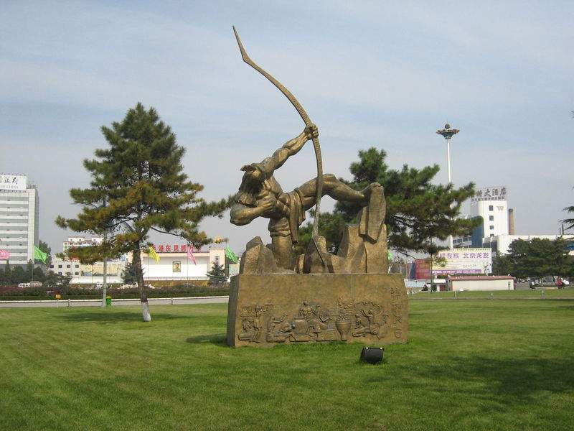
后羿射日

Slide 39
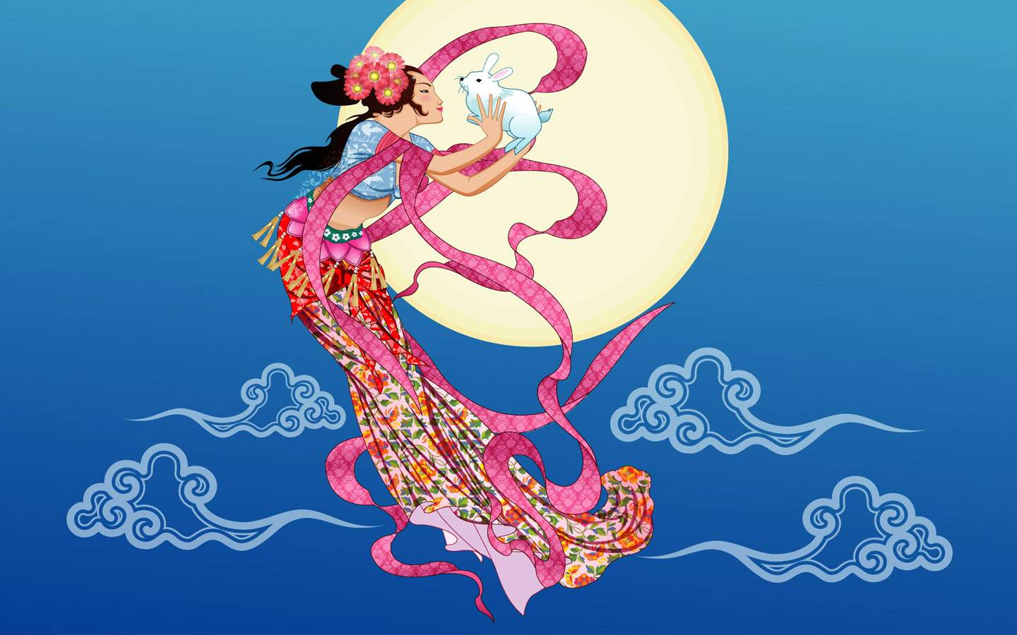
嫦娥奔月

Slide 40
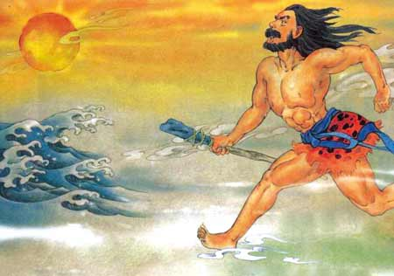
夸父追日

Slide 41
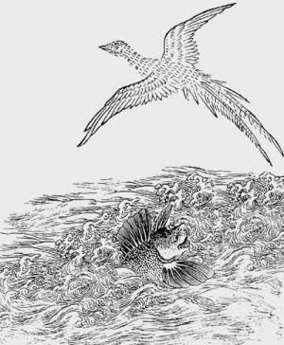
精卫填海

Slide 42
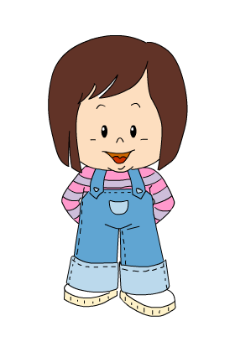
摘抄课文中你觉得优美的词语和句子，读一读。

Slide 43

将你搜集到的神话故事展示给小伙伴们看看吧。

